Slide 1
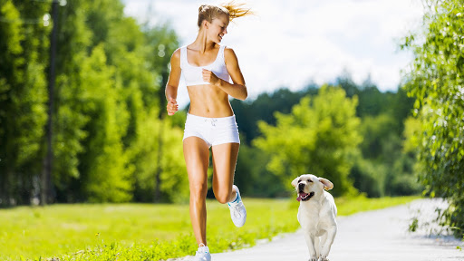
7 класс, тема 4
运动。第二课。
白俄罗斯人喜欢的运动
Упражнения на формирование и совершенствование
лексических навыков
运动
Работу выполнила:
учитель
Сорока Елена Анатольевна

Slide 2
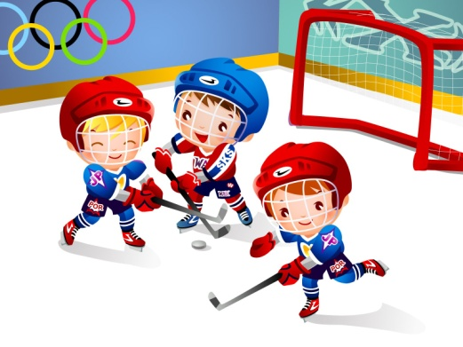
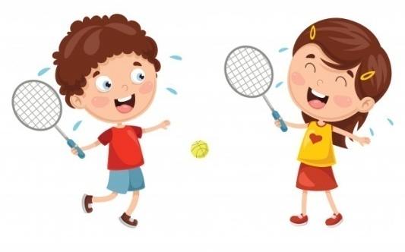
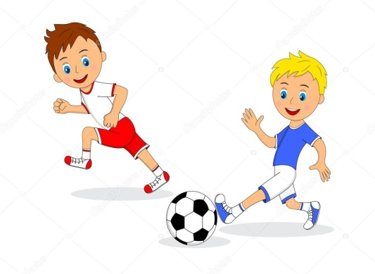
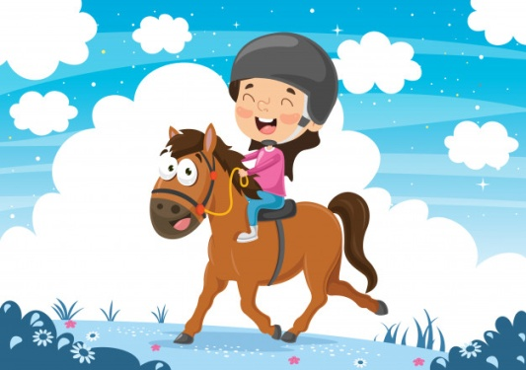
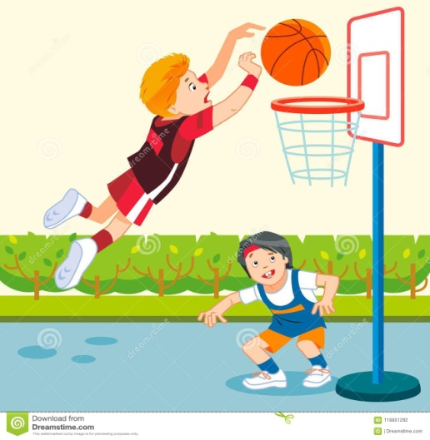
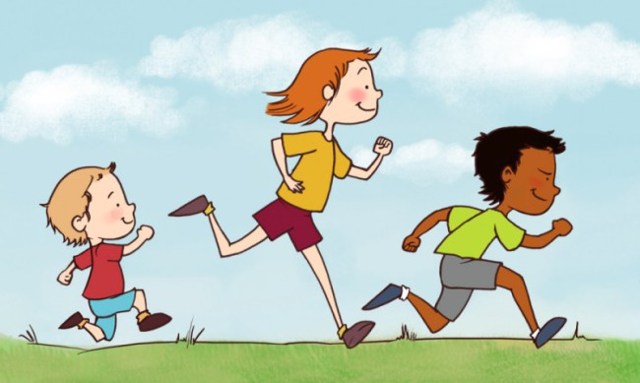
连一连:
a
篮球
b
冰球
1
4
c
足球
d
网球
2
5
e
跑步
6
f
马术
3

Slide 3
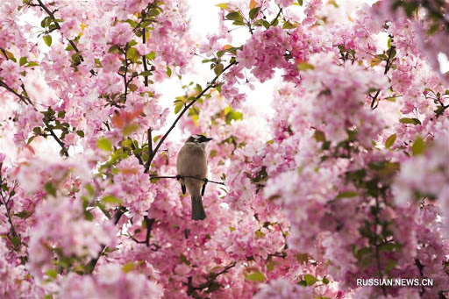
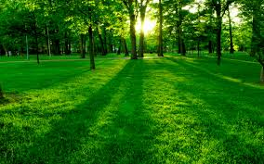
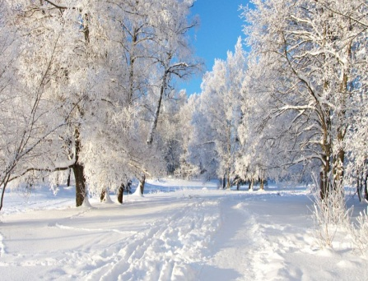
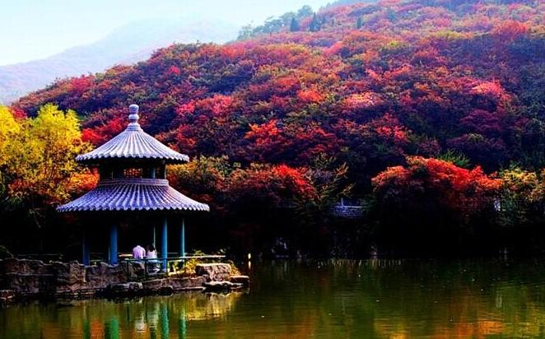
看一看，改一改，然后说一说，白俄罗斯人都做什么运动:
a
篮球
1
b
冰球
春季
c
2
足球
夏季
d
网球
3
e
冬季
跑步
4
f
马术
秋天

Slide 4
按示例造新词:
例: 运动场= 运动 + 场
网球场= … … + … …
球场= … … + … …
滑冰场= … … + … …
高尔夫场= … … + … …
操场= … … + … …
足球= … …+ … …
冰球场= … … + … …
美式橄榄球场=… … +… …
英式橄榄球场=… … +… …

Slide 5
问你的同学,
他喜欢什么运动？
例:我喜欢打网球/我也会打篮球，也喜欢打网球。
用:
踢足球
打棒球
打排球
打篮球

Slide 6
1
选…
а
球
填空:
b
2
…径
田
c
3
手
羽毛…
d
4
球…
跤
5
e
击
摔…
迷
6
f
…剑

Slide 7
问你的同班同学, 他喜欢一个人还是跟
朋友一起做运动？
1). 我喜欢…做运动/我喜欢跟朋友一起做运动。
2). 我喜欢跟…一起做运动。
一个人
跟我的狗
跟父母
用:
跟朋友
跟我的猫

Slide 8
完成句子:
a.去河边、湖边钓鱼。
b.是运动的发烧友。
c. 足球、冰球、排球、网球、乒乓球、
游泳、滑雪、象棋。
d. 非常好！
e.很多人参加冬季运
动，经常跟朋友一起去城外滑雪。
f.冬季运动的爱好者也有夏季运动迷。
白俄罗斯人 … …。
2. 我们全民喜欢的运动是… …。
3. 我们同胞中有… …。
冬天 … …。
4.一年四季很多人… …。
5.不少人做这些运动
做得 … …。
6.虽然冬天天气很冷，但是… …。

Slide 9
连一连! 造新词:
1
a
羽毛
车
2
保持身体
b
球
3
艺术
c
健康
4
d
球
体操
5
摩托
迷
e

Slide 10
请说一说自己做运动的情况。
如: 我在足球场上踢过足球。
1. 我在运动场上做过… …。
2. 我在球场上…过… …。
3. 我在网球场上打过… …。
4. 我在冰球场上打过… …。

Slide 11
请说一说你做过哪些运动？
如: 我踢过足球。
我
… …过… …
打棒球
踢足球
用:
打网球
打篮球
打美式橄榄球
打排球

Slide 12
